Slide 1


AKJS-Spendenprojekt 2025-2026

Slide 2

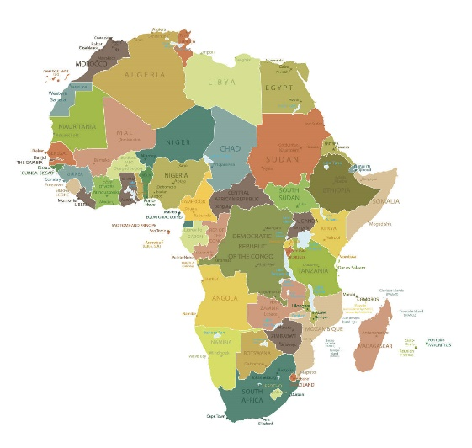
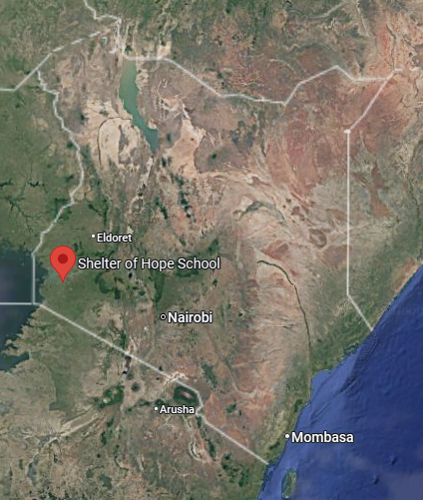

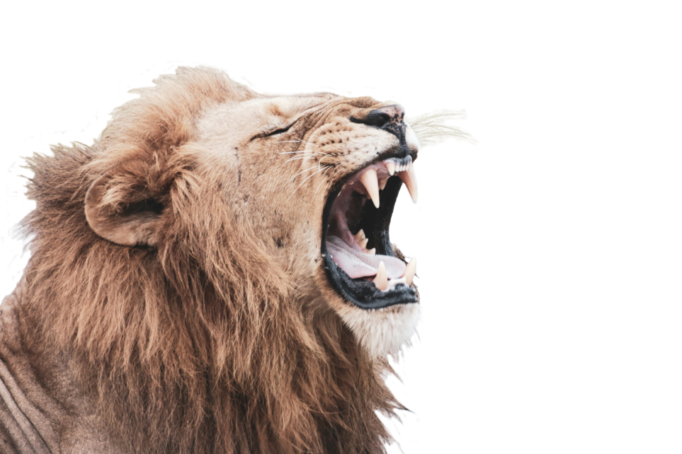
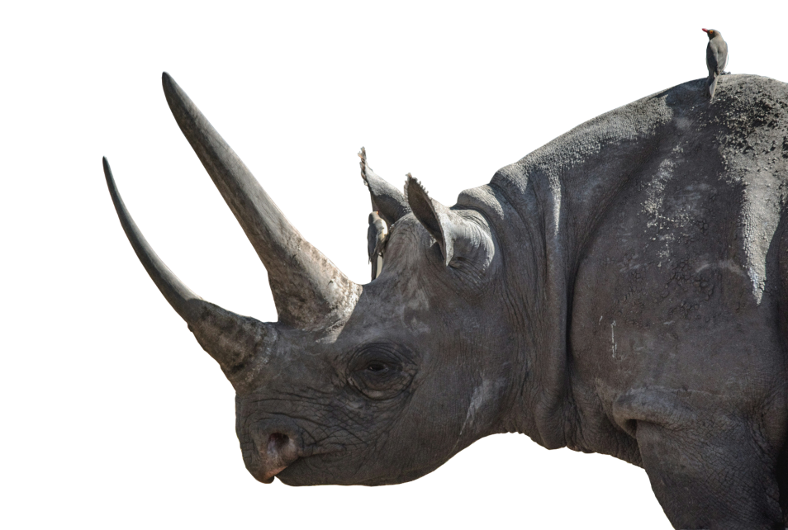
AKJS-Spendenprojekt 2025-2026
KENIA
Afrika
Kenia, ein afrikanisches Land an der Küste des Indischen Ozeans, ist geprägt von verschiedensten Landschaften. Zu den einheimischen Tieren zählen Löwen, Nashörner, Zebras, Giraffen und Elefanten. Rechts oben seht ihr die Nationalflagge Kenias.

Slide 3
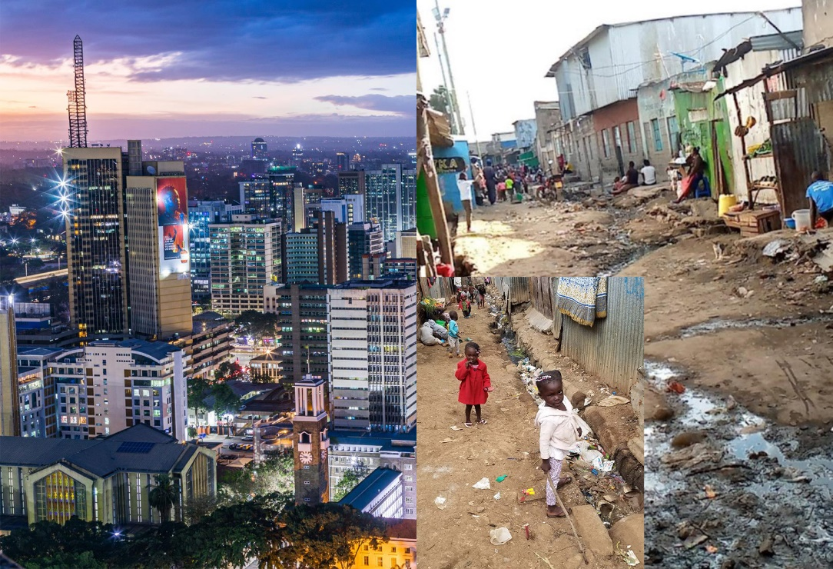
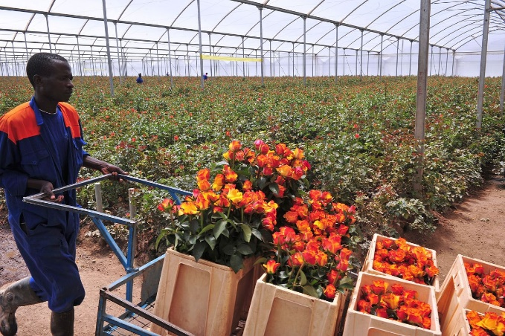
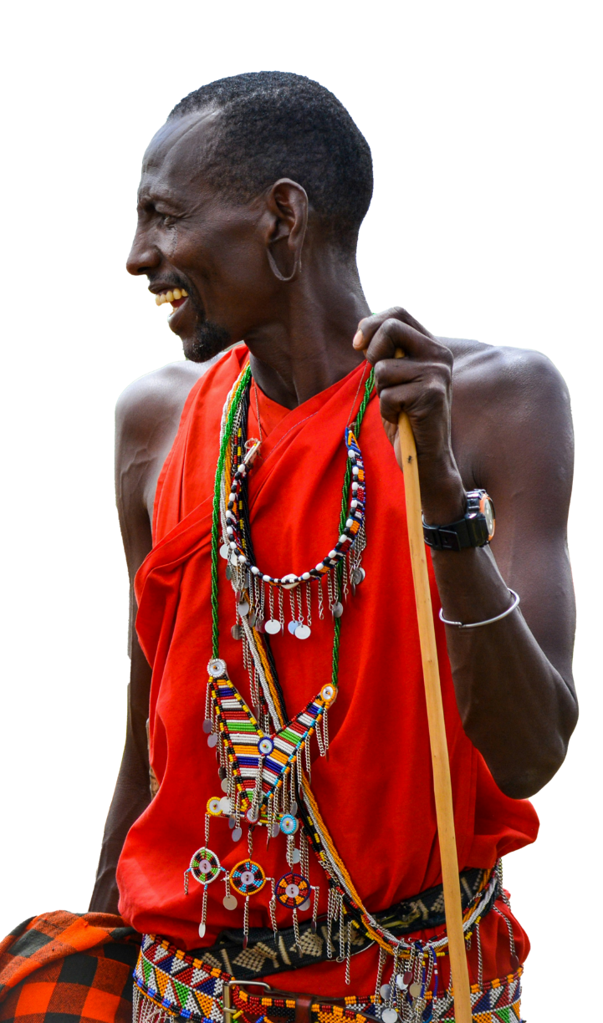
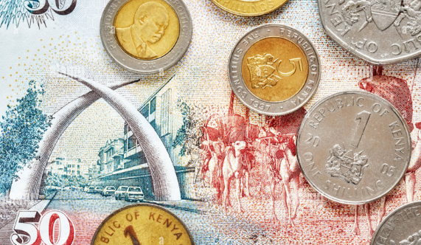
AKJS-Spendenprojekt 2025-2026
Blumen aus Kenia
1 Schilling ist momentan 0,007€ wert,
also noch nicht einmal einen Cent.
Kenia zählt zu den Entwicklungsländern. In den großen Städten gibt es meistens eine gute Versorgung, aber auf dem Land eher nicht. Es fehlt an Schulbildung und medizinischer Hilfe. Außerdem sind fast 30% der Bevölkerung immer noch unterernährt. Es gibt viel Landwirtschaft und Bergbau. In Kenia werden viele Bodenschätze wie Gold und Kupfer abgebaut. Ein weiteres großes Geschäft sind Blumen! Seit dem Jahr 2000 ist Kenia der größte Blumenexporteur der Welt!

Slide 4
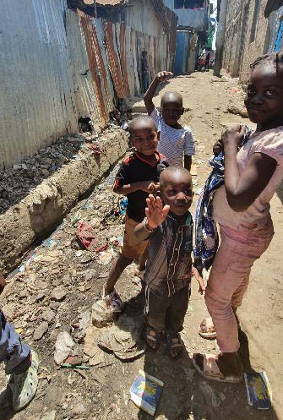
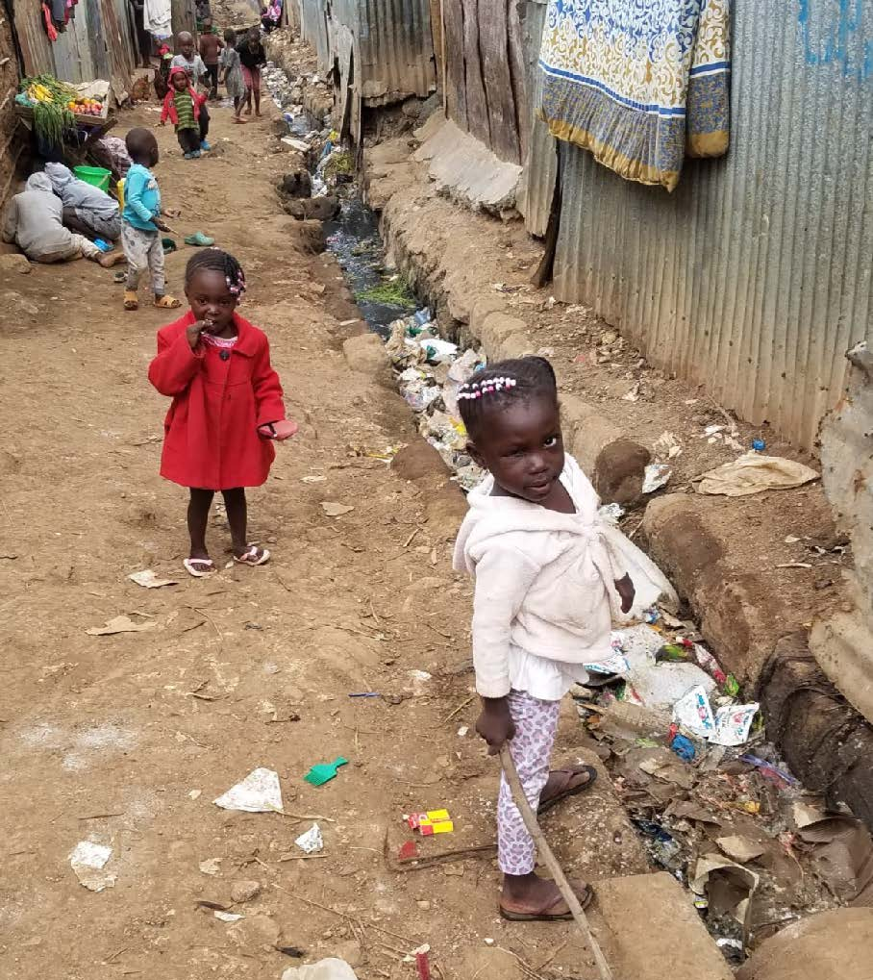
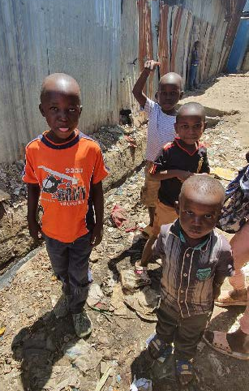
AKJS-Spendenprojekt 2025-2026
Das Problem: In Kenia sind viele Kinder von Bildung ausgeschlossen, weil keine Schule in ihrer Nähe ist, oder sie es sich nicht leisten können, eine Schule zu bezahlen. Viele Kinder müssen selbst arbeiten, um zu überleben. Der Verein „Shelter of Hope“ möchte das ändern. (In Zusammenarbeit mit dem deutschen Verein „Hoffnung für Kinder in Not e.V.“). Sie wollen, dass die Kinder eine gute Schulausbildung bekommen und eine Aussicht auf ein besseres Leben haben.

Slide 5
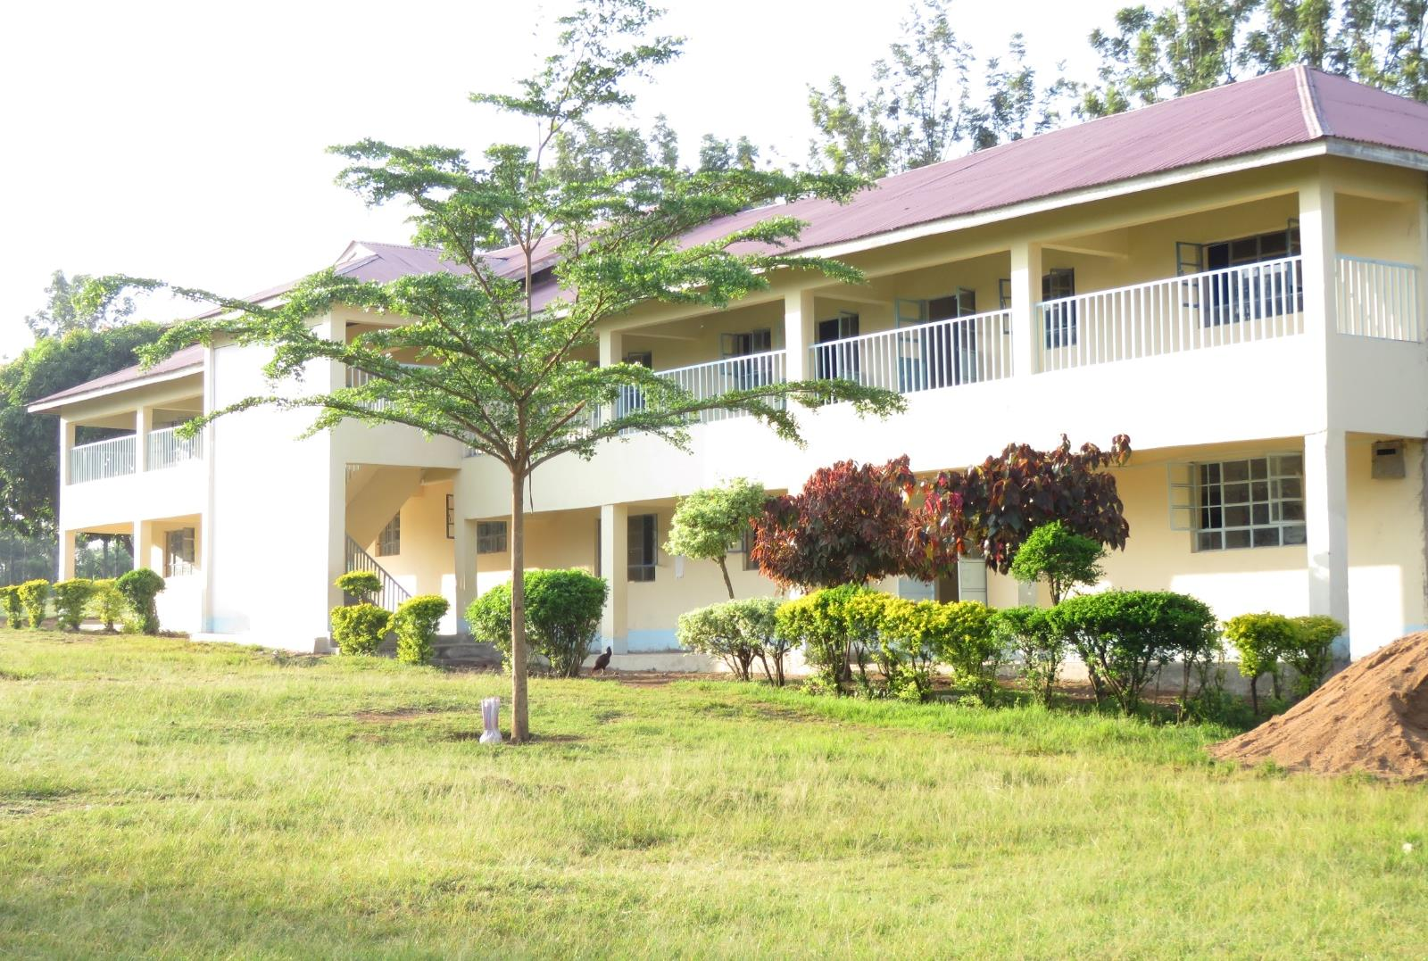
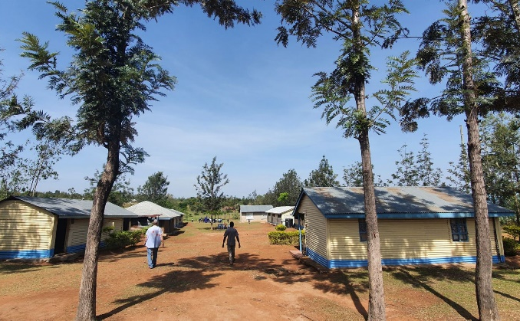
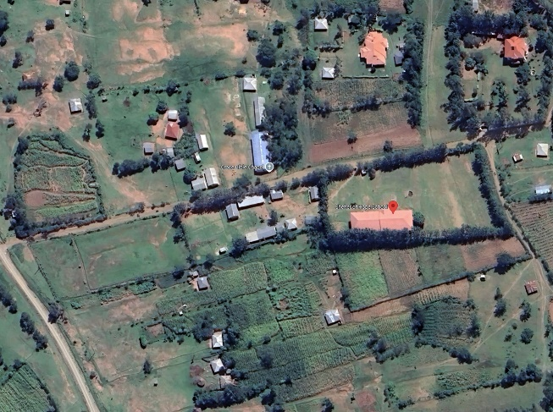
AKJS-Spendenprojekt 2025-2026
Deshalb möchten wir „Shelter of Hope“ unterstützen. Es ist eine rein afrikanische Organisation, die von einem kenianischen Ehepaar geleitet wird. „Shelter of Hope“ bietet Bildung, Nahrung, Schutz, Arbeit und das Wichtigste: Sie geben das Evangelium weiter, die beste Nachricht der Welt! Ihr Ziel ist es, irgendwann nicht mehr auf Spenden angewiesen zu sein und ihre Projekte selbst zu finanzieren.

Slide 6
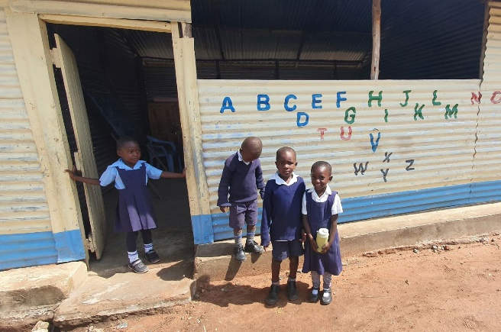
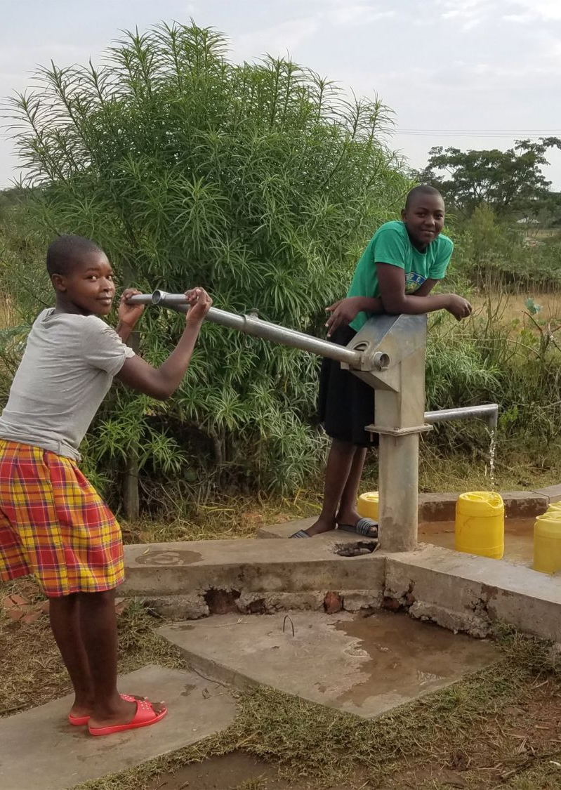
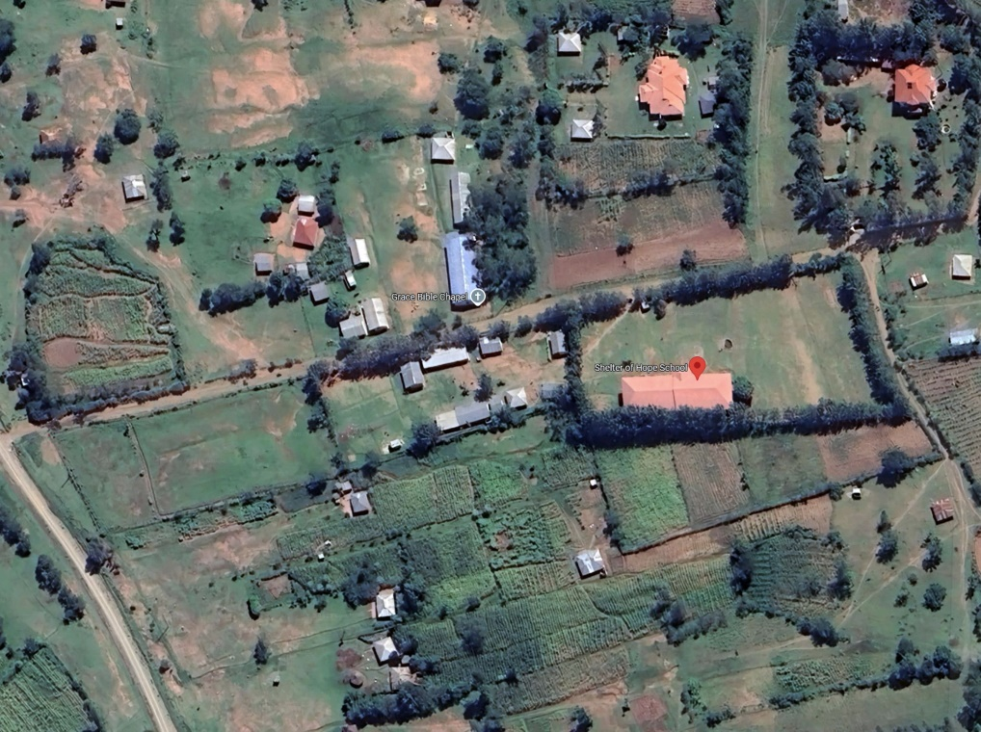
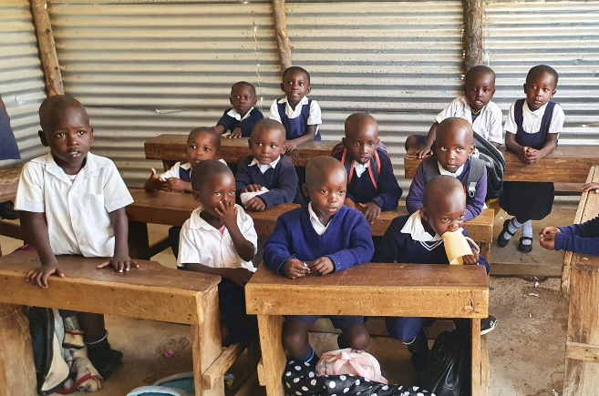
AKJS-Spendenprojekt 2025-2026
„Shelter of Hope“ hat in Kagan schon eine Schule gebaut. Sie gehört zu den besten des Landes. Neben dieser Schule sollen Unterkünfte angebaut werden, sodass auch Kinder, die weit weg wohnen, die Schule besuchen können. Hier lernen die Kinder durch Bibelkurse und andere Angebote auch etwas über Gott kennen.

Slide 7
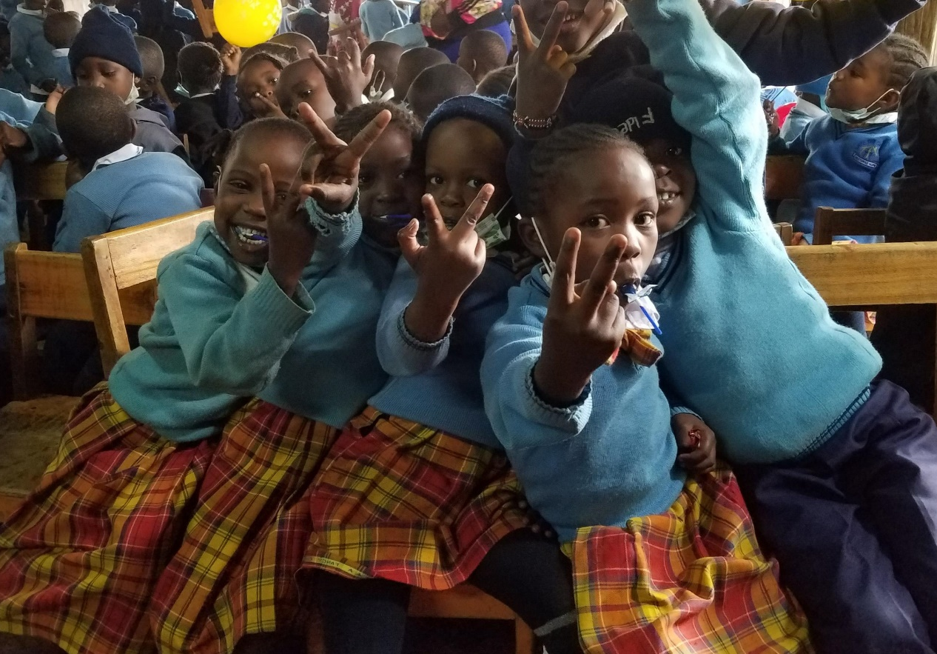
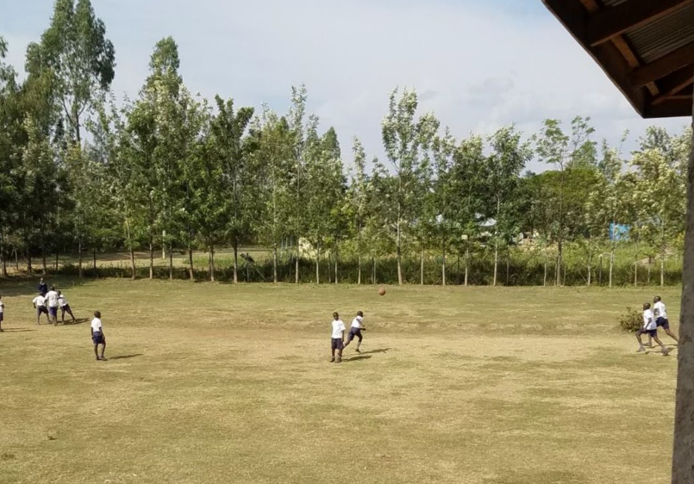
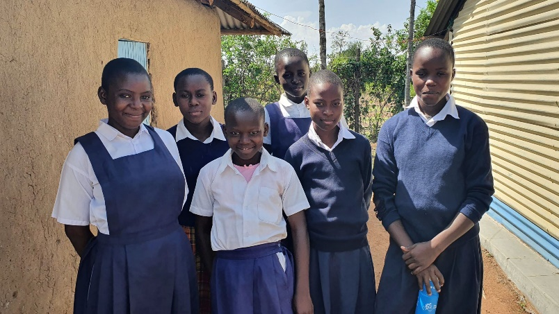
AKJS-Spendenprojekt 2025-2026
Die Gebäude sollen aber nicht nur den Schülern dienen. In den Ferien bietet „Shelter of Hope“ auf demselben Gelände auch christliche Jugendfreizeiten und Seminare an. Unter anderem durch diese Einnahmen wollen sie sich in Zukunft selbst finanzieren, sodass sie nicht mehr von Spenden aus Deutschland und anderen Ländern abhängig sind.

Slide 8
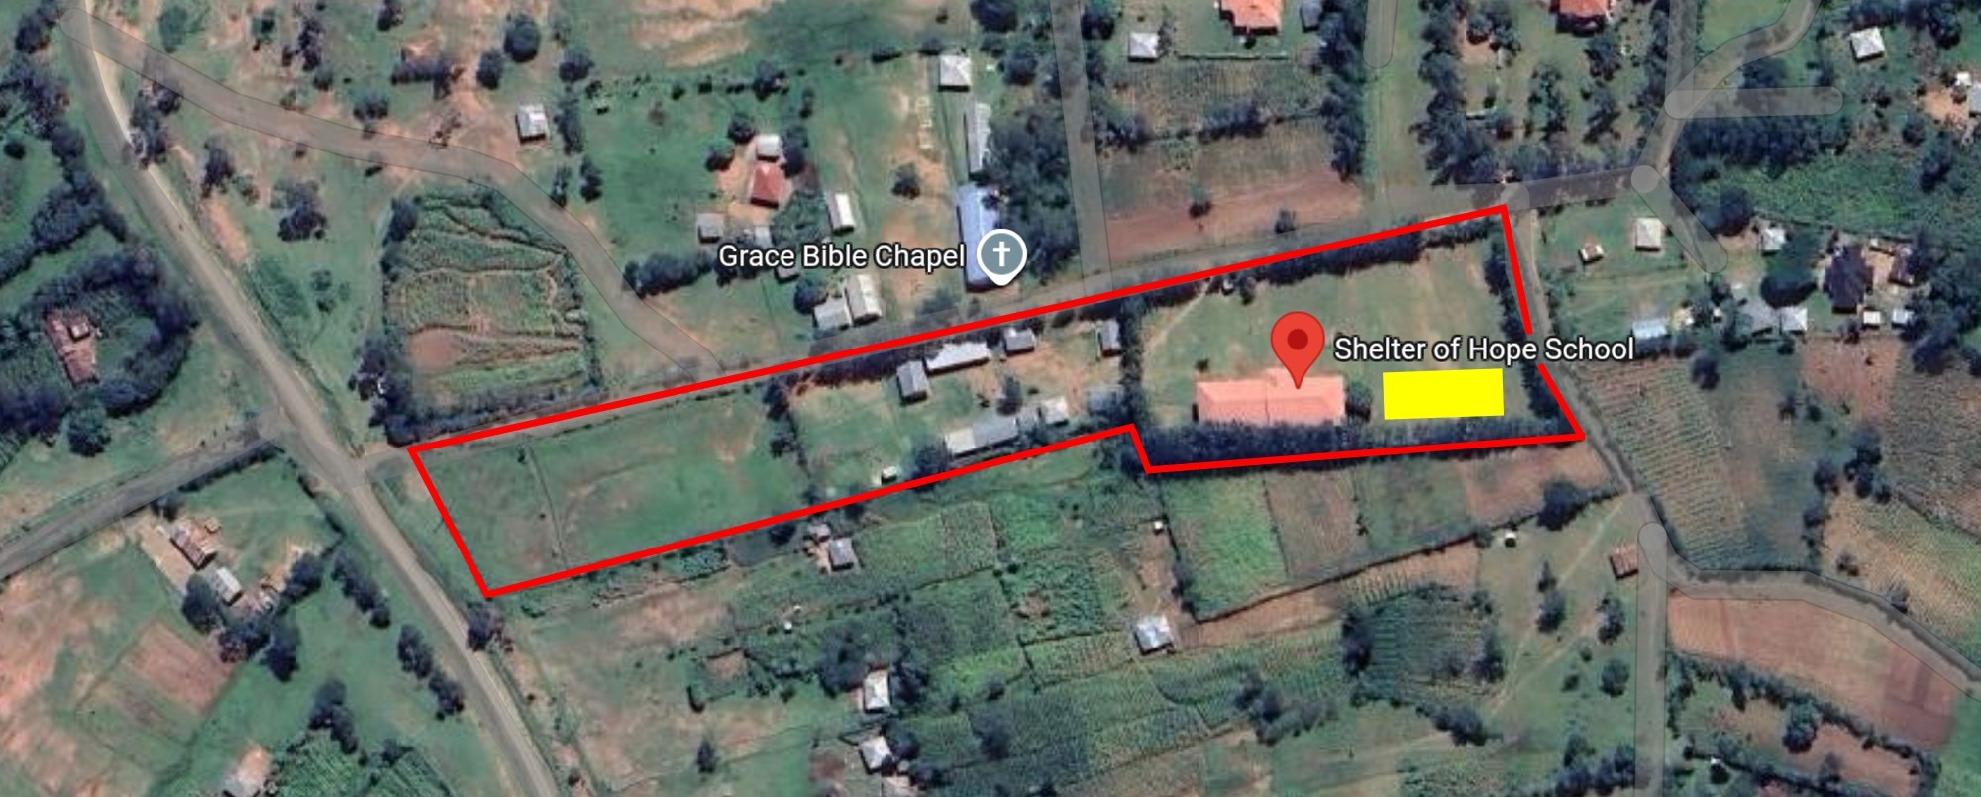
AKJS-Spendenprojekt 2025-2026
Was ist konkret geplant?
- Unterkünfte für 40 Mädchen und 40 Jungen
- eine Mensa zur Verpflegung der Schüler
Die gelbe Fläche markiert den Standort des neuen Wohngebäudes neben dem existierenden Schulgebäude.
Die „Grace Bible Chapel“ neben dem Schulgelände gehört auch zu „Shelter of Hope“. Dort gehen viele Kinder zur Sonntagsschule.

Slide 9
AKJS-Spendenprojekt 2025-2026
Bleibt nur noch eine Frage …

Slide 10
AKJS-Spendenprojekt 2025-2026
Seid ihr dabei?

